Slide 1
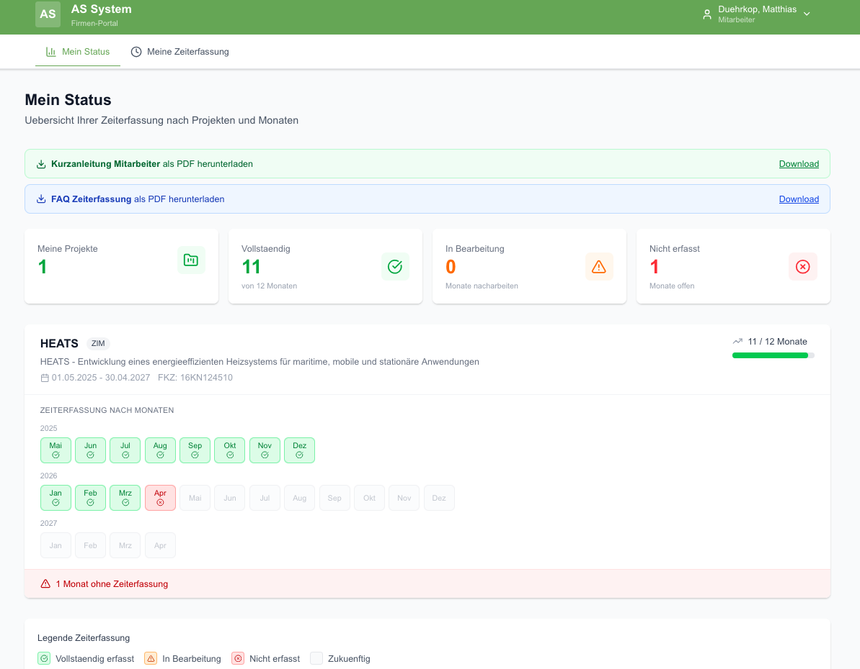








Startseite Mitarbeiter
Redundant
verschieben in die Navileiste
Redundant
Klareres Schriftbild,
mehr Kontrast

Slide 2
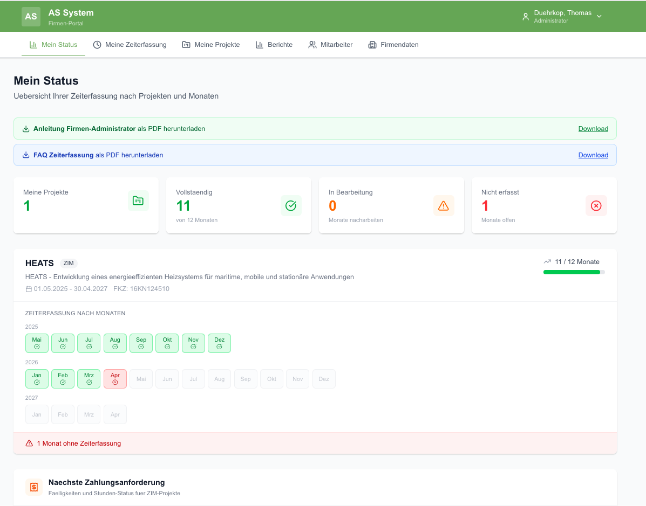
Startseite Administrator

Slide 3
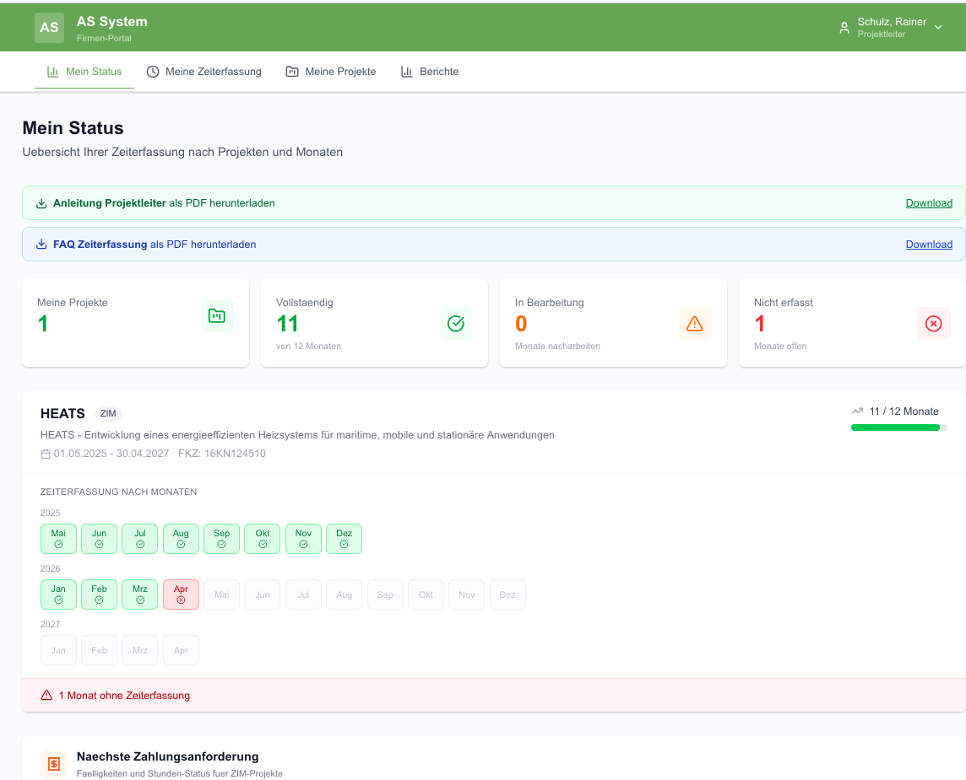
Startseite Projektleiter

Slide 4
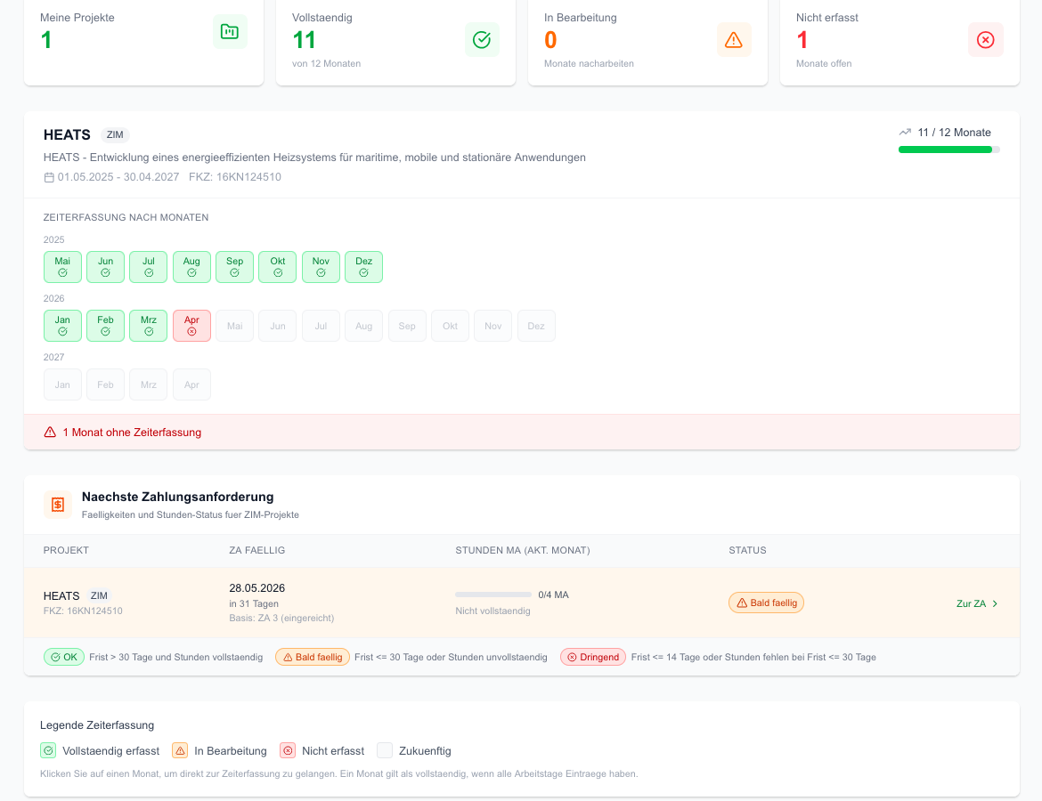
Projektleiter
Mein Status

